Slide 1
基于CRF-RNN的多模态图像联合语义分割方法
1.1 算法流程
1.2 crf as rnn联合分割
1.3 改进的深度融合网络结构
1.3.1 FCN_Vgg16_32s
1.3.2 FCN_Resnet50_32s
1.3.3 AtrousFCN_Resnet50_16s

Slide 2
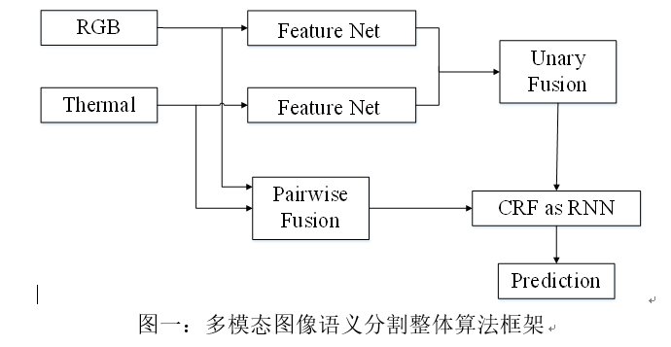

Slide 3
2.1 数据集
2.2 CRF-RNN联合分割测试
2.3 改进网络分割测试

Slide 4
Thanks
2019.3.13

